Slide 1

MANUAL DE IMPORTACION DE LAS AULAS VIRTUALES.
CESDEL

Slide 2
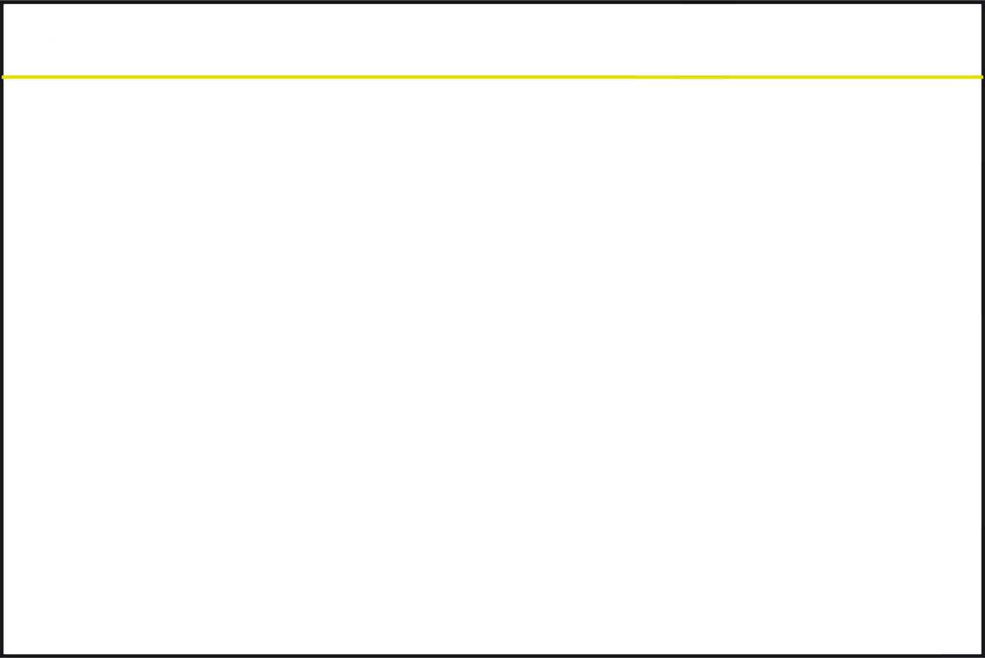

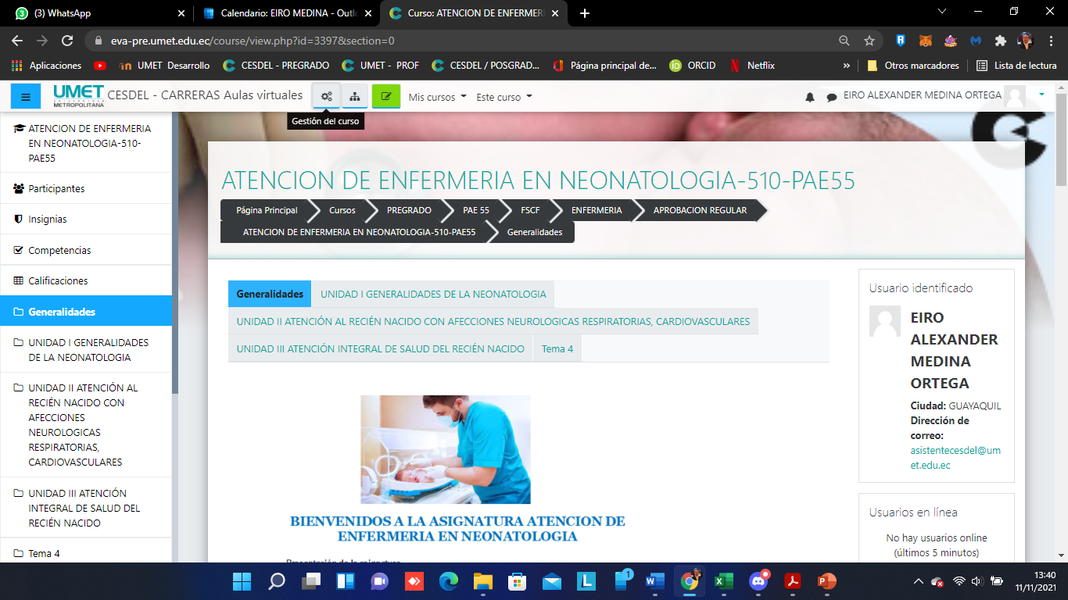
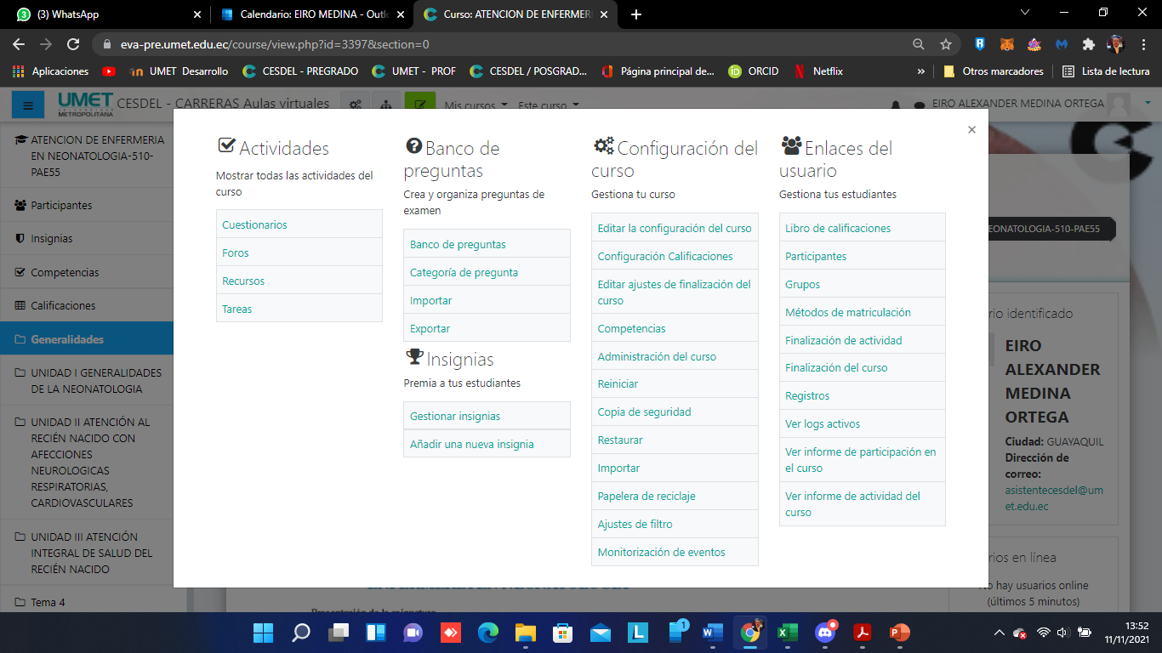
Paso 1: Procedimiento de Importación.
Para pasar contenidos de un curso en Moodle a otro curso en Moodle se recomienda seguir los siguientes pasos.
1.-Verificamos que es el curso que va a recibir la importación.
2.-Damos clic en gestión de curso.
3.-Damos clic importar.

Slide 3
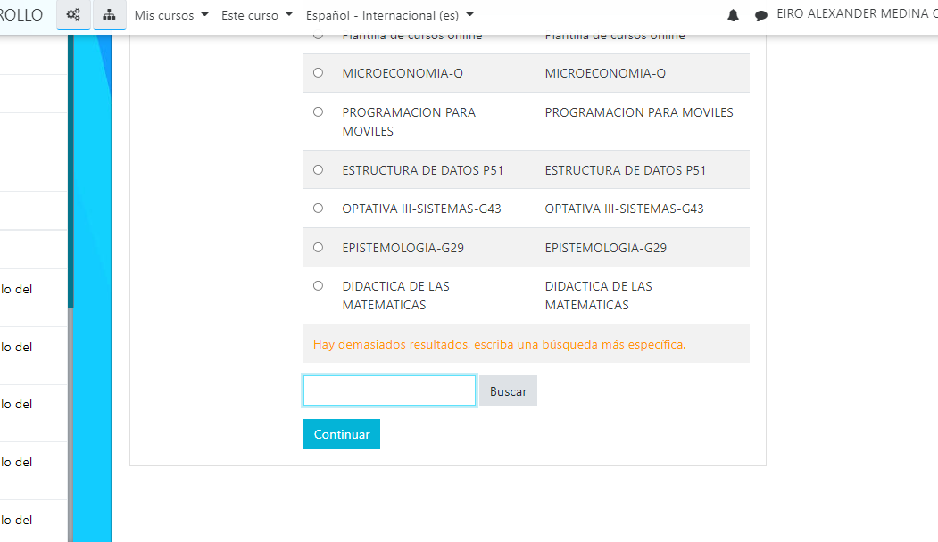
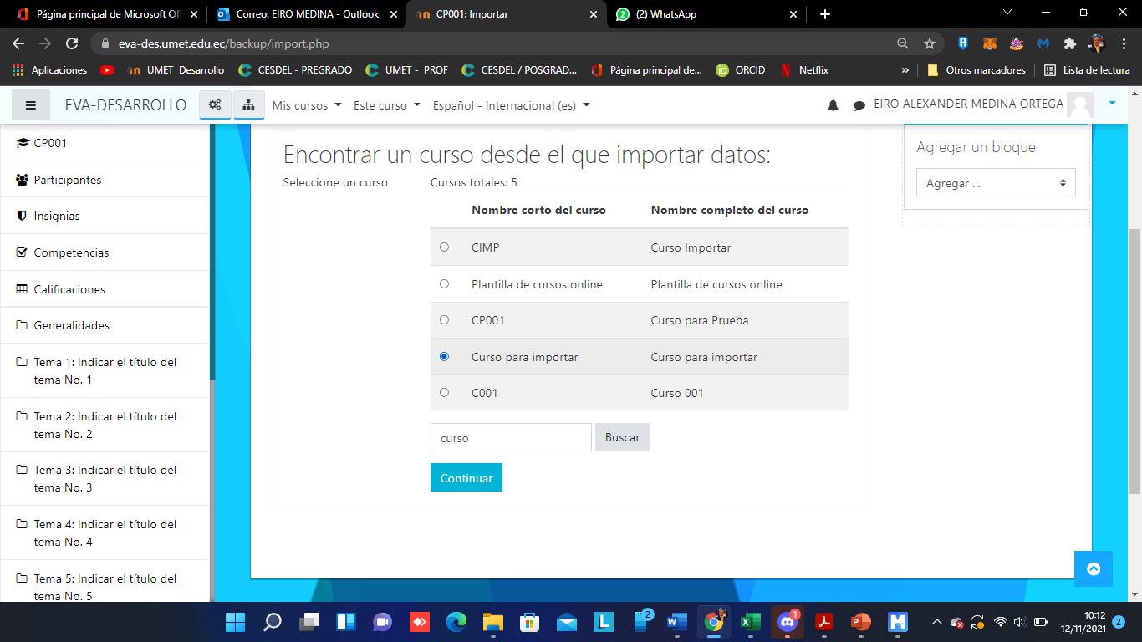
Paso 1: Procedimiento de Importación.
Seguidamente, hay que seleccionar el nuevo curso Moodle desde el que importar los datos del listado de cursos que tiene abiertos el usuario. En el caso de que este curso no aparezca porque el listado es muy extenso, se puede buscar en el campo de texto debajo de este listado
4.- Acá colocaremos el nombre del curso que queremos importar a nuestra nueva plantilla y presionamos buscar.
5.- Acá seleccionamos el curso que deseamos importa.
NOTA: Debemos verificar que sea el curso del periodo correcto.

Slide 4
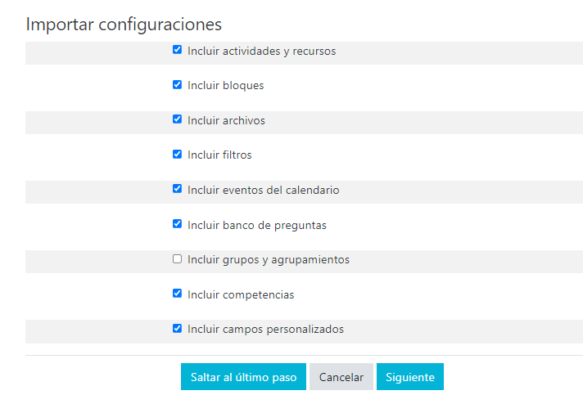
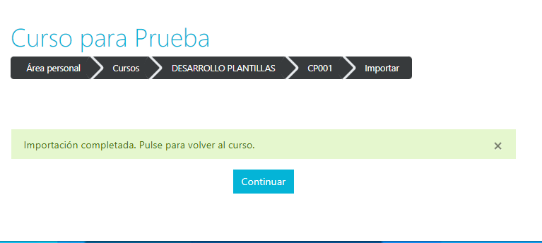
Paso 1: Procedimiento de Importación.
El proceso de importación está dividido en varios pasos. Primero se selecciona el tipo de información a importar. Nunca se podrá importar la información asociada a los usuarios:
El proceso puede durar varios minutos después de los cuales se confirmará si se ha realizado con éxito.
7.- Retiramos la marca de “Incluir grupos y agrupamientos”.
8.- Presionamos el botón “Saltar al ultimo paso”.

Slide 5
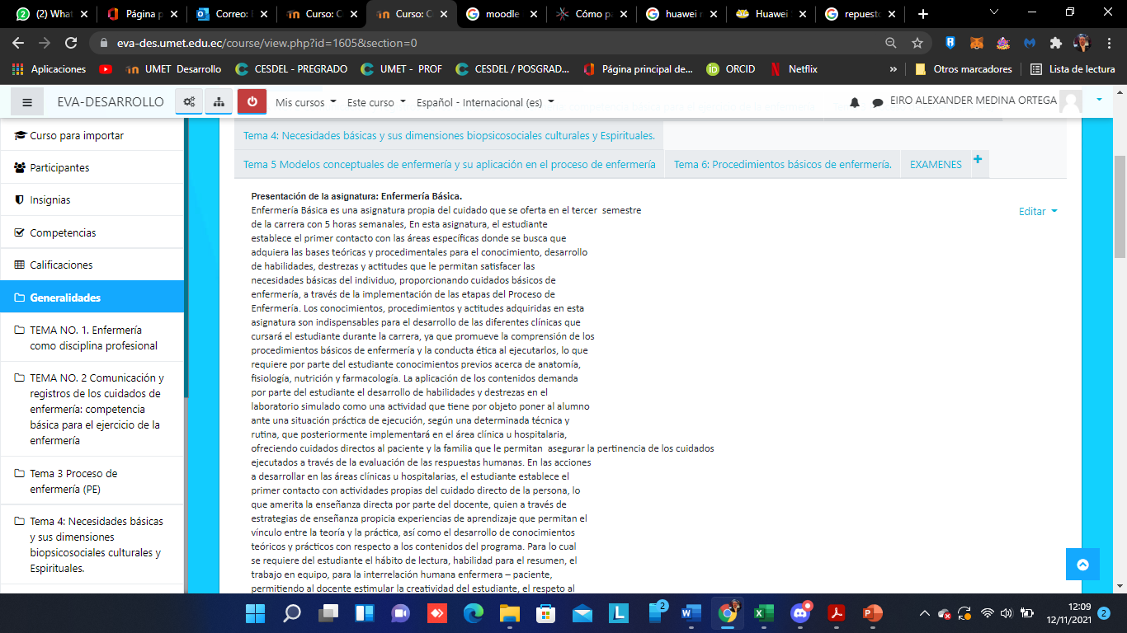
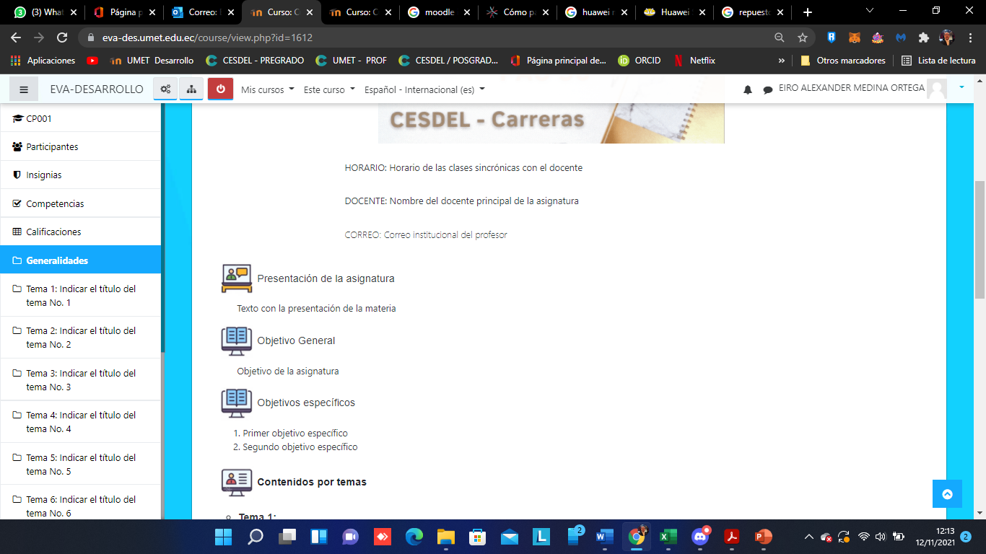
Paso 2: Configurar la nueva aula.
10.- Una vez en el curso es recomendable revisar la estructura de los materiales importados para poder situarlos en la sección adecuada, así como también importar manualmente las presentaciones de cada categoría y ubicarlas en la nueva plantilla.
Es importante señalar que este proceso se hará solo con los textos de presentación de las unidades, puesto que ya todos los archivos, recursos y materiales se habrán importado en el paso anterior, así como también recalcar que el proceso de importación manual será necesario solo la primera vez, debido a que en futuras migraciones el formato se mantendrá.

Slide 6
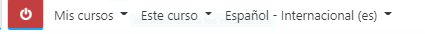
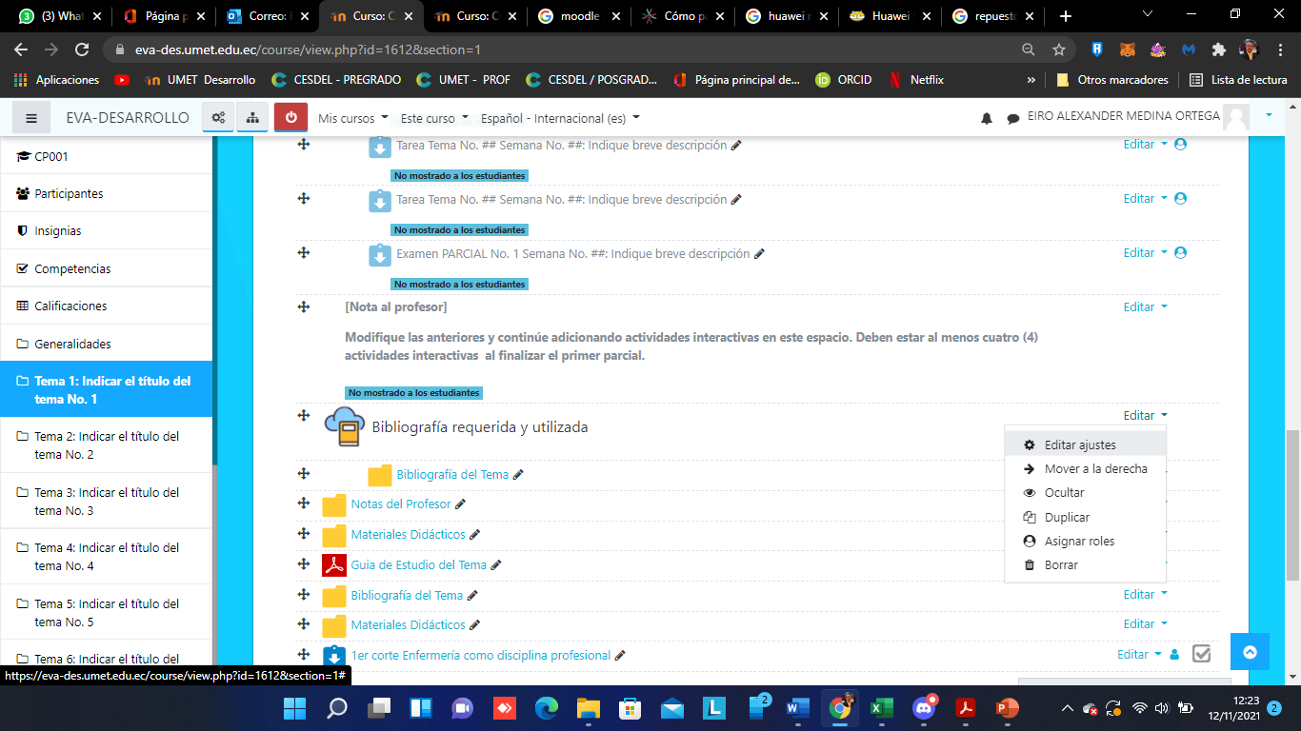
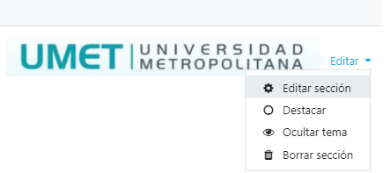
Paso 2: Configurar la nueva aula.
Una vez en el curso es recomendable revisar la estructura de los materiales importados para poder situarlos en la sección adecuada, así como también importar manualmente las presentaciones de cada categoría y ubicarlas en la nueva plantilla.
12.- En la opción editar podremos eliminar la actividad o recurso, así como también podremos ocultar el contenido para mostrarlo solo cuando sea necesario.
NOTA: También podremos eliminar una unidad de ser necesario.
11.- Activando la edición del curso podremos ubicar los recursos y materiales en la sección adecuada.

Slide 7
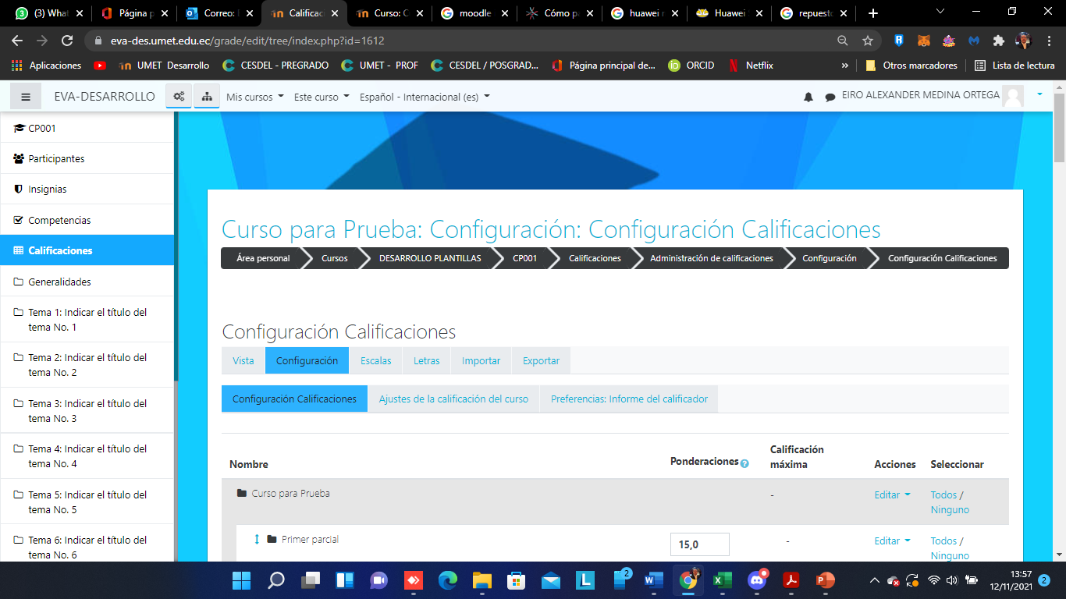
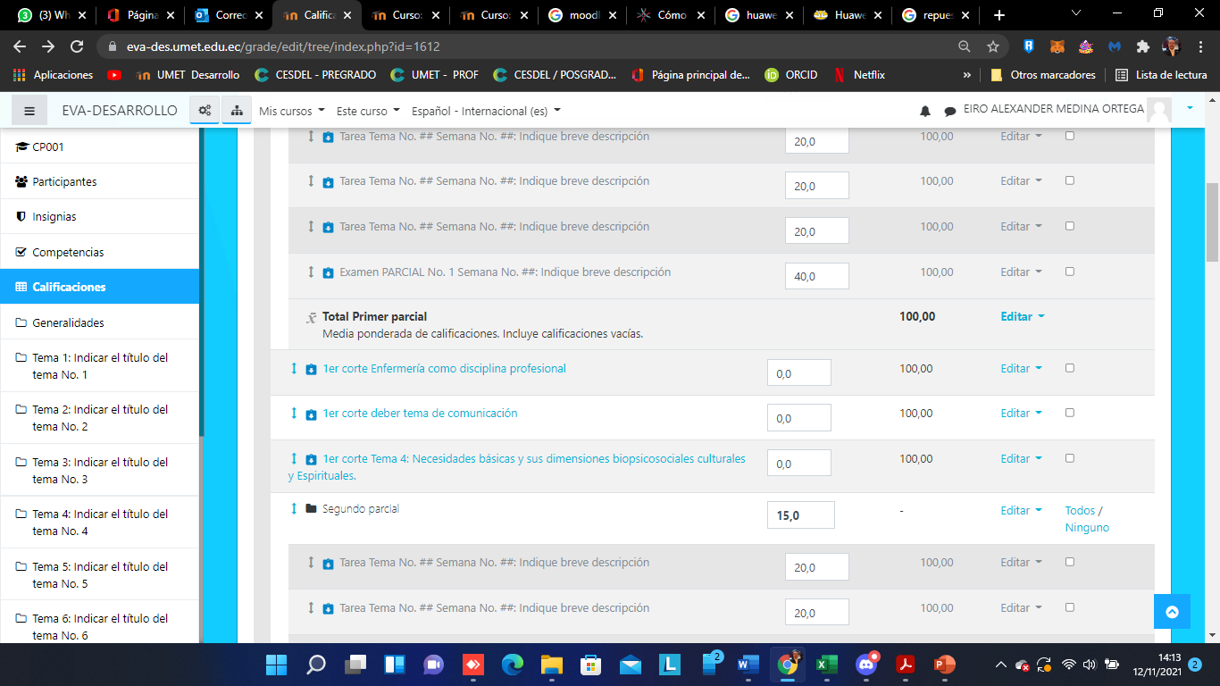
Paso 3: Libro de Calificaciones.
Una vez que la configuración del curso sea la adecuada nos dirigimos hacia el libro de calificaciones.
13.- Presionando en calificaciones y luego en configuración accederemos a la edición del Libro de calificaciones.
14.- Ubicamos las actividades que acabamos de importar, para luego situarlas en donde corresponde.

Slide 8
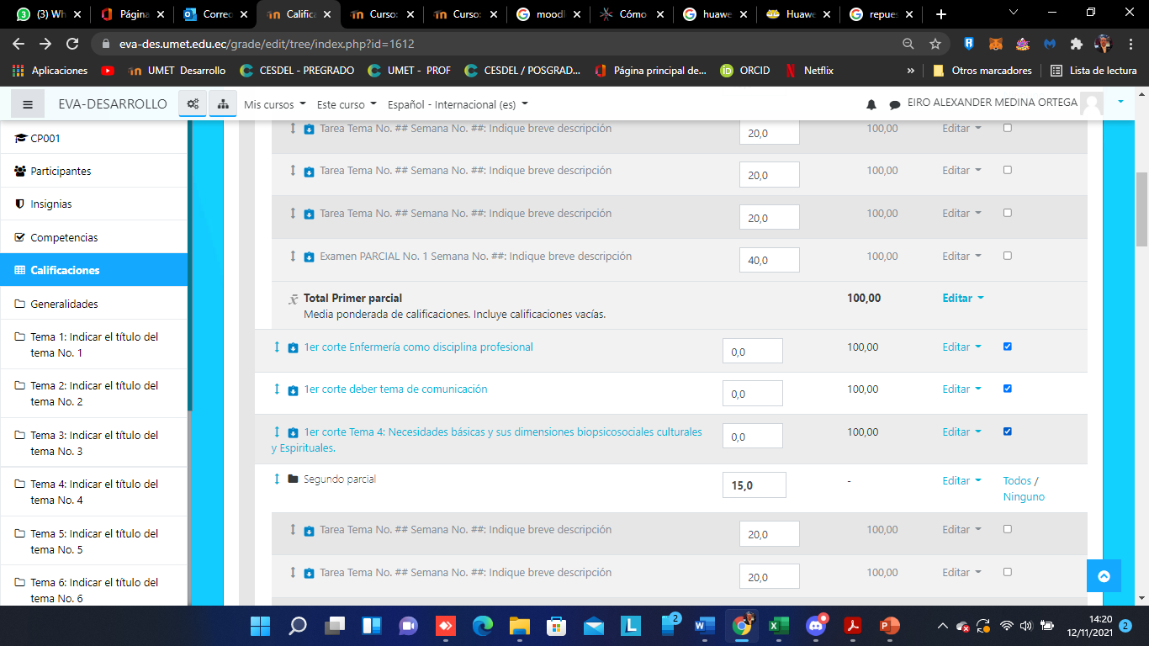
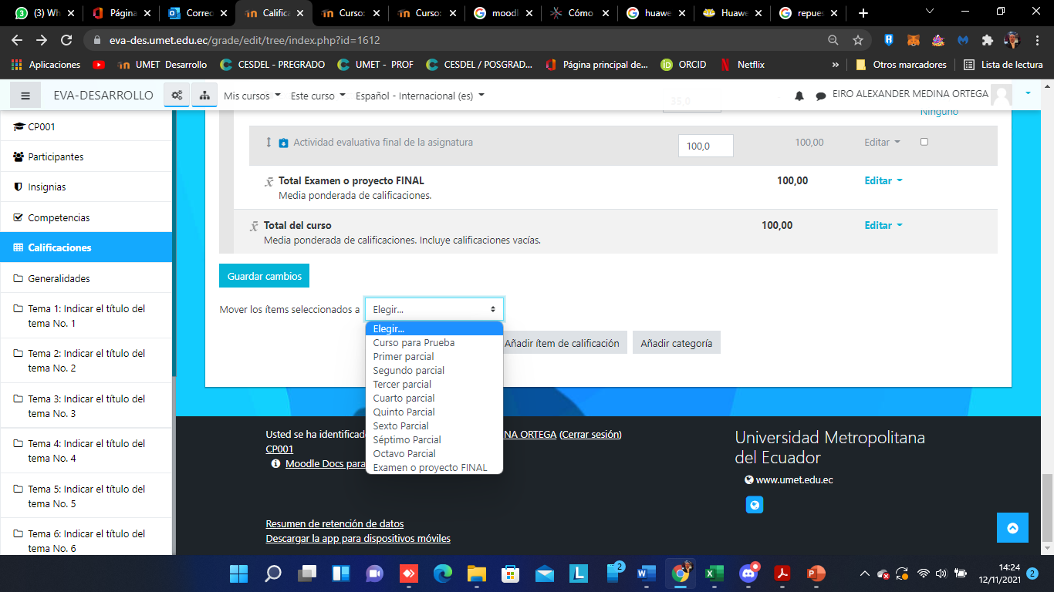
Paso 3: Libro de Calificaciones.
16.- Luego nos desplazamos al final de la pagina y desplegamos el menú “ Mover los ítems seleccionados a” y seleccionamos el tema o unidad al que queremos agregar la actividad, al finalizar presionamos “Guardar cambios”
15.- Seleccionamos las actividades que deseemos reubicar.
NOTA: Solo podremos reubicar actividades a una sola unidad o tema a la ves.
Una vez ubicadas todas la actividades importadas en sus respectivas categorías el proceso de importación se da por concluido.

Slide 9
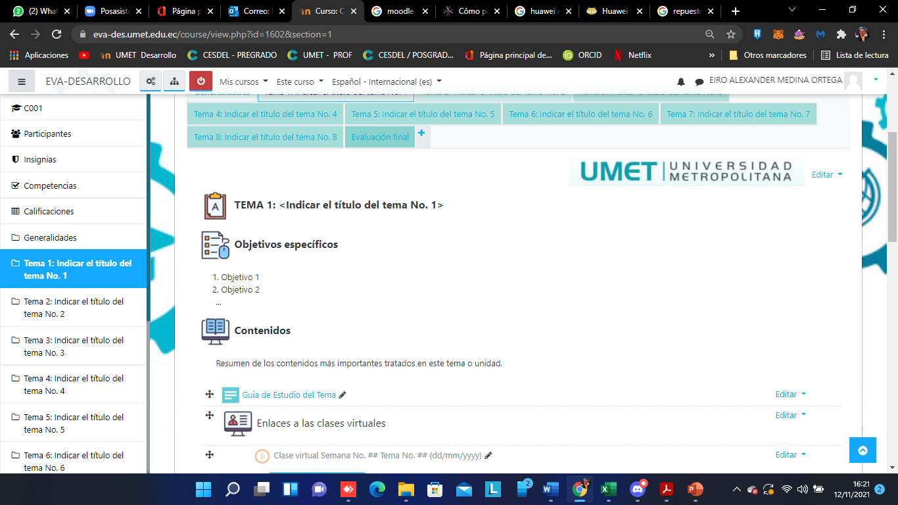
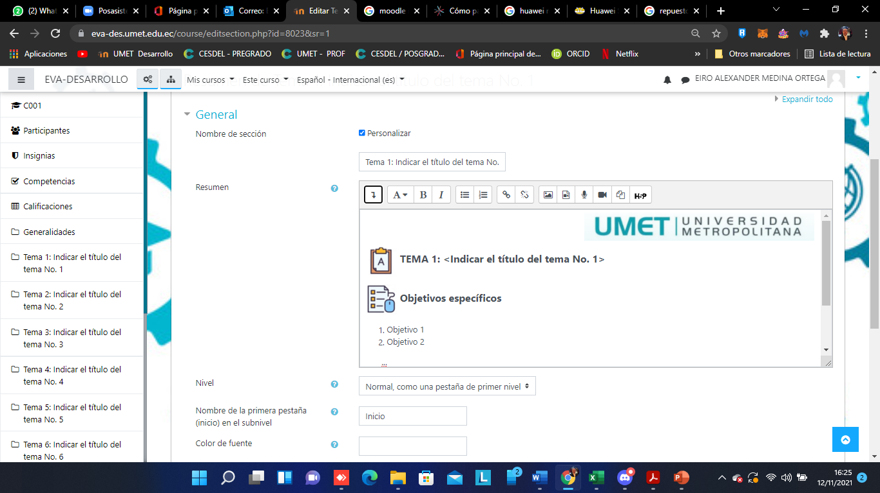
La nueva plantilla.
A continuación daremos una breve descripción de las características de la nueva plantilla
En la parte superior del tema o unidad podremos colocar una breve descripción de la unidad en estudio con solo editar la sección.

Slide 10
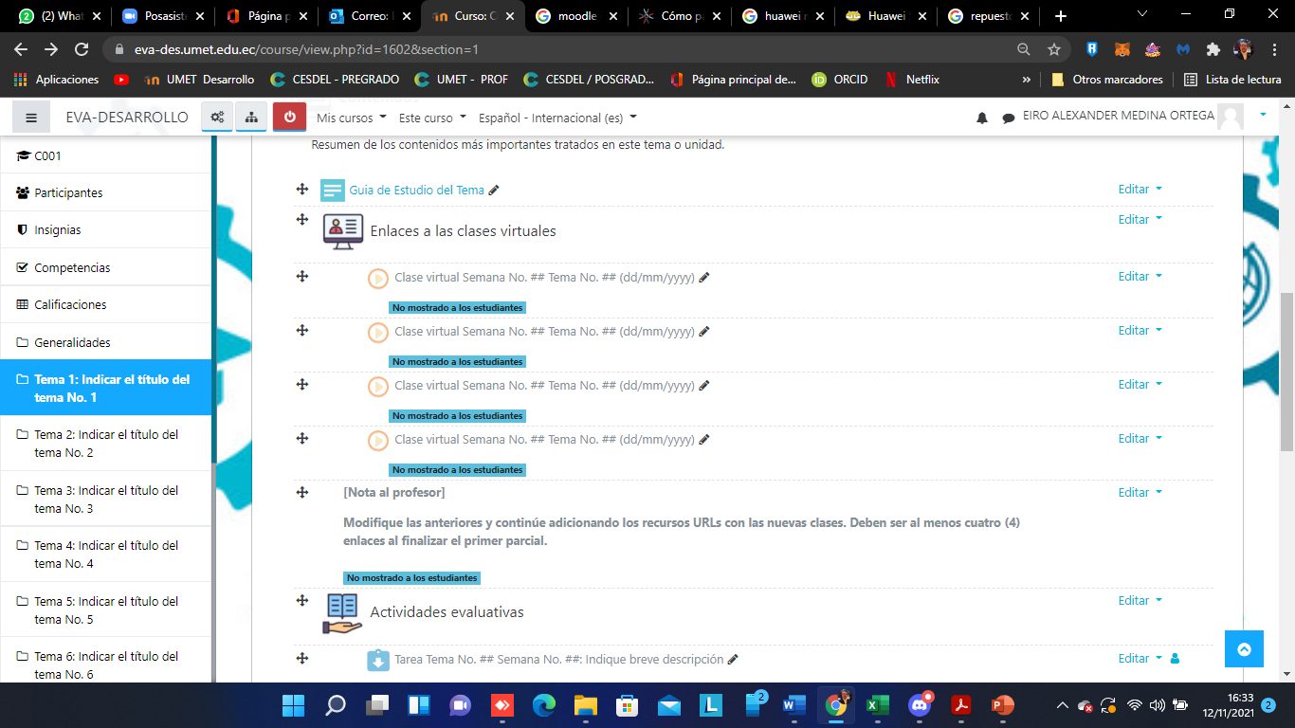
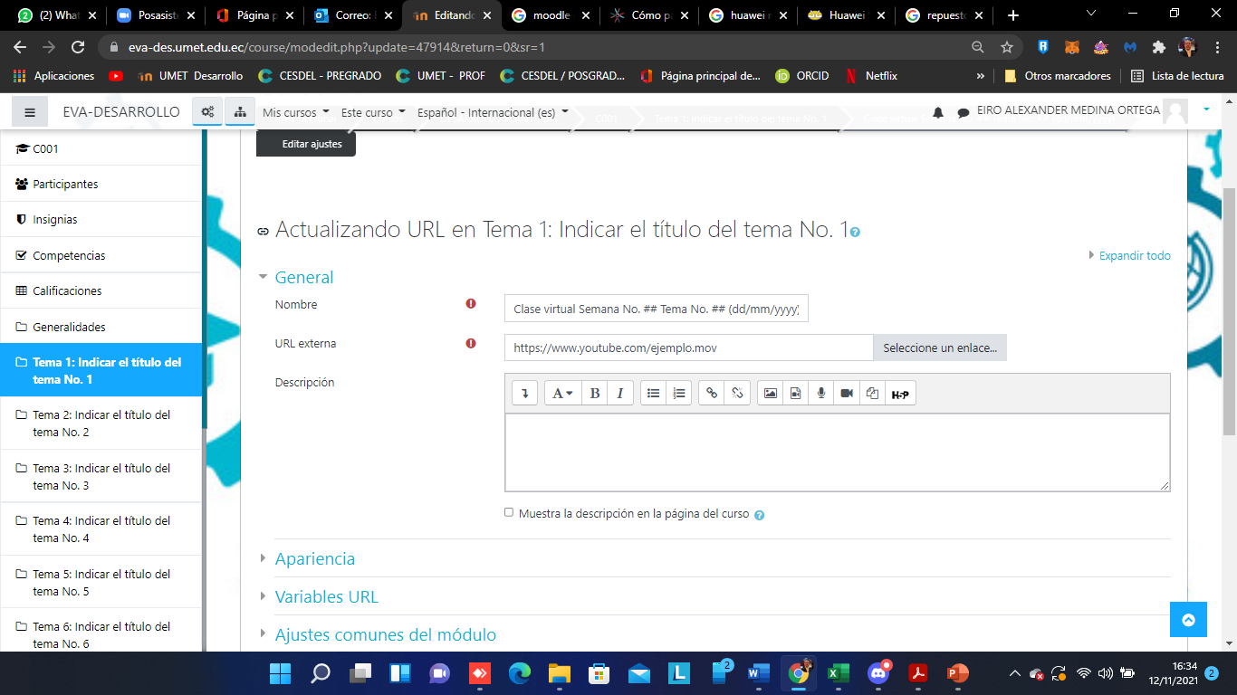
La nueva plantilla.
En esta sección podremos colocar la guía de estudio y colocar los enlaces de los videos de las clases impartidas.

Slide 11
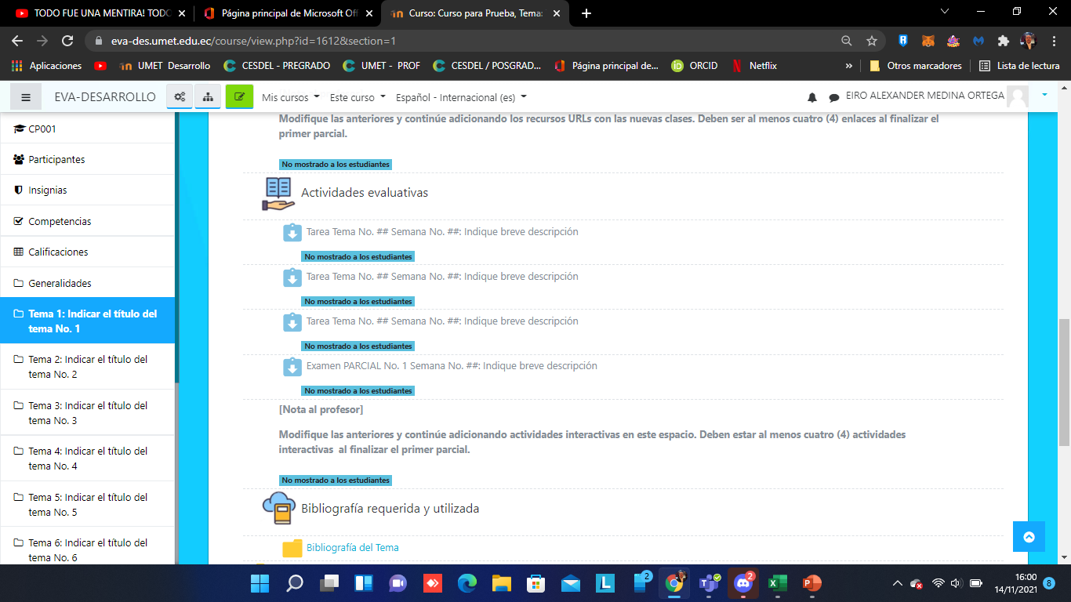
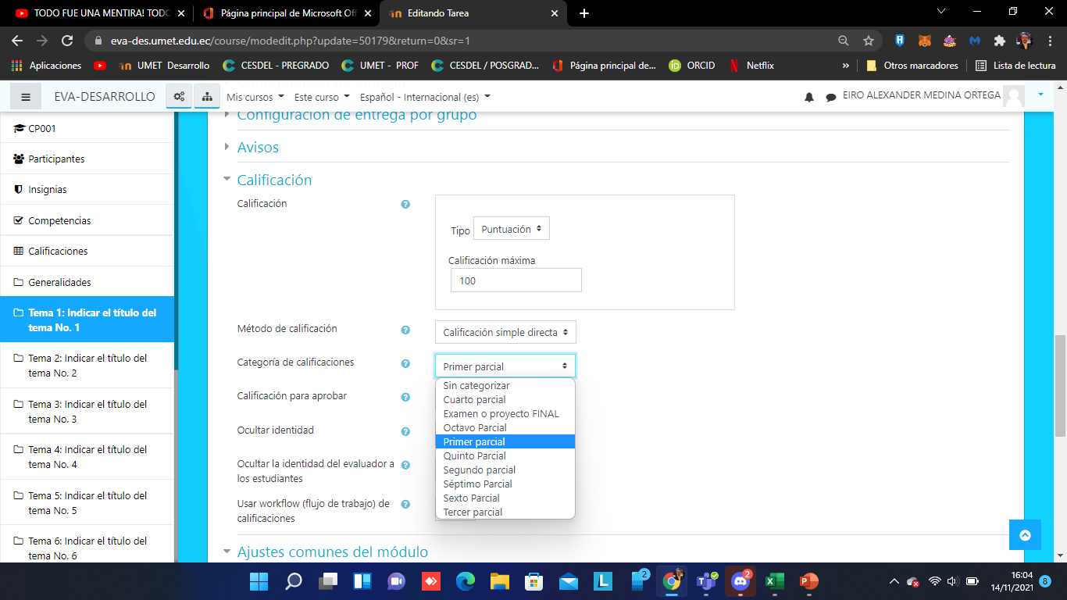
La nueva plantilla.
En la sección Actividades Evaluativas colocaremos las evaluaciones y tareas asignadas en la unidad.
IMPORTANTE: En la edición de la actividad, en la categoría “Calificación” podremos ubicar la actividad en la unidad o tema correspondiente, de esta manera quedara enlazada al libro de calificaciones.

Slide 12
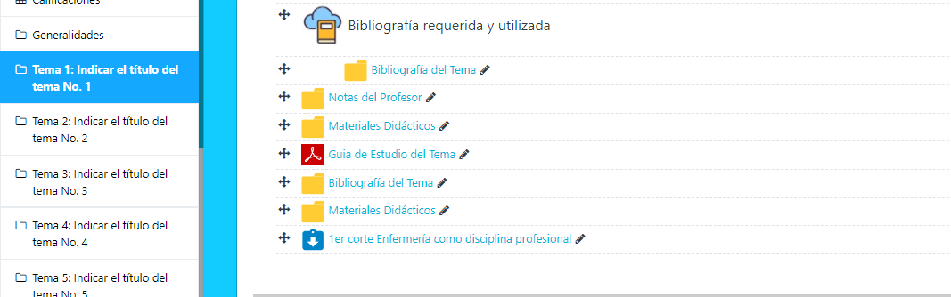
La nueva plantilla.
Al final podremos colocar toda la bibliografía utilizada, de la misma manera se encontraran también los archivos procedentes de la importación los cuales debemos ubicar en sus respectivas secciones y ocultarlos según sea necesario.

Slide 13
MUCHAS GRACIAS.
CESDEL

